Slide 1
Visual Studio AppCenter
Vojtěch Mádr
MVP: Visual Studio & Development Technologies (Xamarin) | Certified Xamarin Developer
.NET.CZ podcast | XMDG.cz
madrvojtech@outlook.cz
@madrvojt

Slide 2
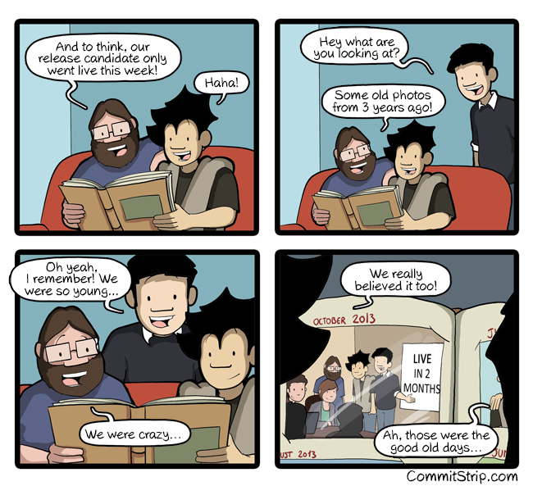

Slide 3




Souhrn funkcí
Build
UI Testování
Distribuce
Diagnostika
Analytika
Push notifikace

Slide 4
Děkuji za pozornost
Vojtěch Mádr
MVP: Visual Studio & Development Technologies (Xamarin) | Certified Xamarin Developer
.NET.CZ podcast | XMDG.cz
madrvojtech@outlook.cz
@madrvojt

